Slide 1
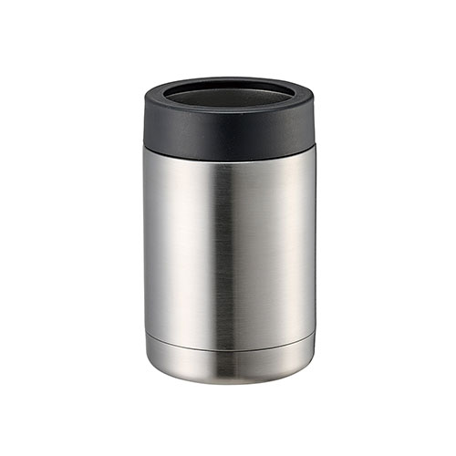
【提案書】
CANクーラー
特徴
冷えた缶や瓶をそのまま保冷できるステンレスクーラーです。真空二重構造のため外気温の影響を受けにくく、保冷性に優れています。イベントでの特典やノベルティ用などにおすすめ。
納期
納期スペース
仕様
素材：ステンレス鋼（SUS304）・PP・TPR
サイズ：125×Φ80mm
包装：箱入 箱サイズ／85×85×140mm
お見積
お見積りスペース

